Slide 1


Conecta con confianza: comuniquémonos asertivamente
Psi. Claudia Lozada Esp. en Psicología de la SST
Psi. Ximena de Narváez
Programa para la Transformación del Ser

Slide 2

LA MAGIA DE COMUNICARNOS
“La verdadera comunicación se produce cuando las palabras van acompañadas de genuina comprensión y respeto hacia los demás.”- Carl Jung.

Slide 3
1. CONOZCAMOS QUÉ ES COMUNICARNOS ASERTIVAMENTE
Expresar a los otros de forma simple, clara y oportuna, lo que sentimos, queremos o pensamos.
Permite enviar, recibir, compartir ideas, opiniones, hechos, valores.
Partiendo desde la honestidad y el respeto por el punto de vista de cada uno.

Slide 4

UNA BUENA COMUNICACIÓN NECESITA DE ALGUNOS COMPONENTES:
Decir lo que corresponde
En el momento oportuno
De la forma correcta
Reconociendo emociones

Slide 5
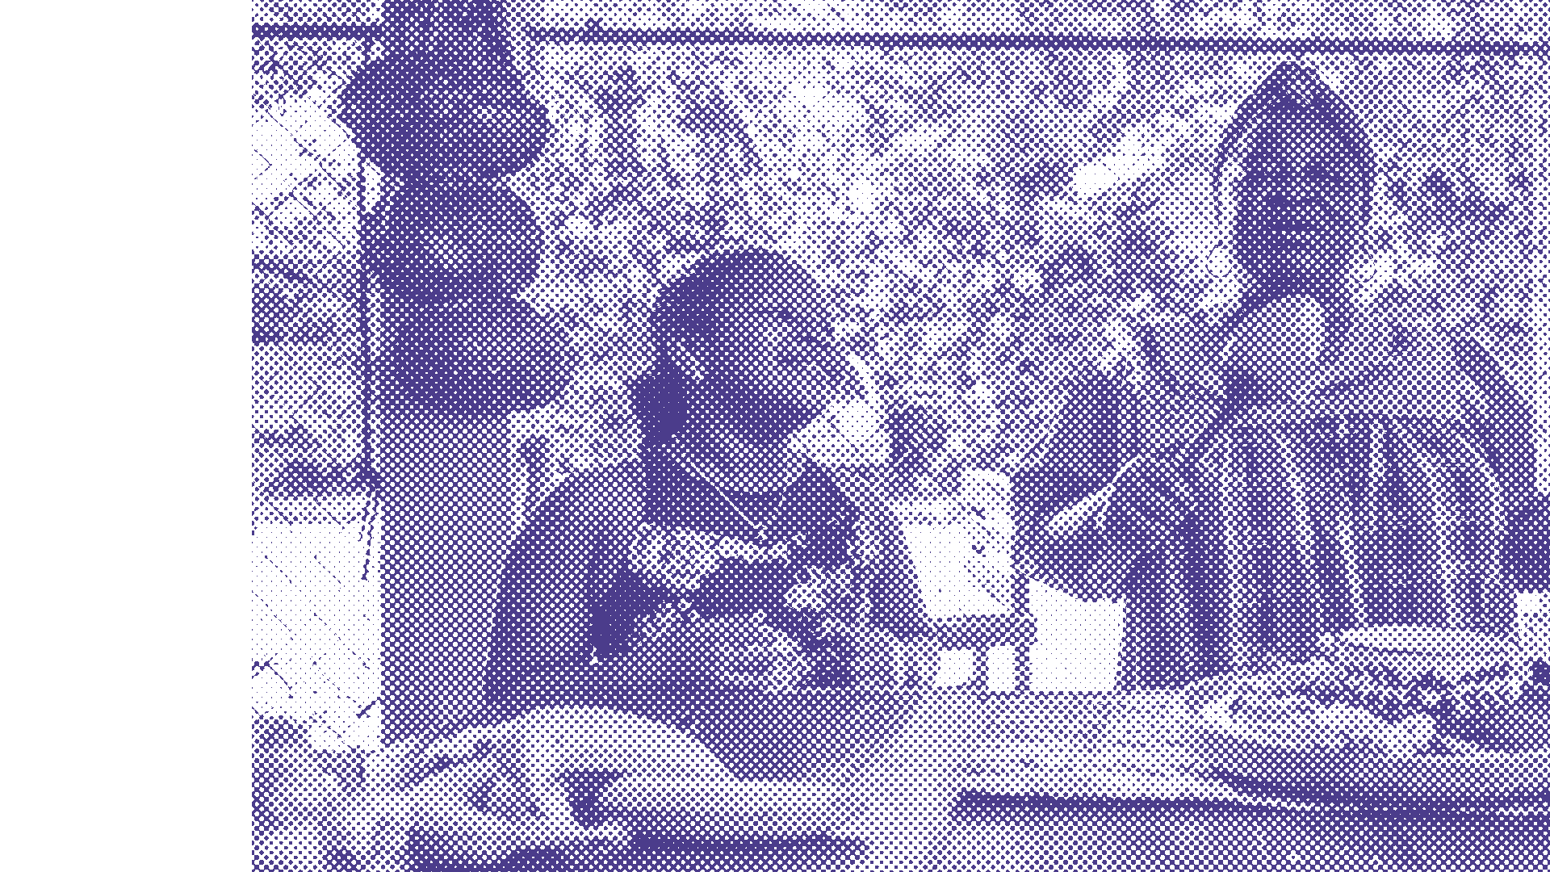
www.mincultura.gov.co
Todo empieza desde una buena comunicación
Mejoras en la resolución de problemas
Favorece la creatividad en el entorno
Aumenta la actitud optimista
Incrementa tu concentración en la conversación
Fluyes en tus problemas

Slide 6
¿Qué pasa cuando tu comunicación NO es asertiva?
Puede generar confusión y dificultades
Genera conflictos
Deteriora las relaciones interpersonales
Se producen vacíos de información
Dificulta escuchar las ideas, sugerencias y opiniones de otros.

Slide 7
COMUNICARTE BIEN CONTRIBUYE CON LA PROTECCIÓN DE TU VIDA:
Te permite conversar y dialogar acerca de temas relacionados con la salud y seguridad de las personas.
Permite tener momentos de verdad basados en el respeto sobre los comportamientos que se presentan alrededor.
Facilita la generación de un entorno de confianza donde se puede preguntar e indagar y reconocer las realidades del otro en su cotidianidad.
Te ayuda a identificar soluciones para evitar que situaciones de conflicto se repitan.
Permite establecer acuerdos, con el fin de mantener motivado a tu equipo de trabajo.

Slide 8
COMUNICARTE BIEN CONTRIBUYE CON LA PROTECCIÓN DE TU VIDA:
Ayuda en el conocimiento de las opiniones del equipo de trabajo.
Facilita la apropiación de nuevas estrategias, herramientas, técnicas y metodologías para la implementación del trabajo.
La retroalimentación es una comunicación en doble vía, que favorece el aprendizaje.
Te permite indagar y establecer posibles causas de los comportamientos y actitudes propias y de los demás.
Te lleva a reflexionar acerca de las consecuencias de los comportamientos, mejorando la comunicación con quienes nos rodean.

Slide 9
ENFOCATE
Conexión emocional
Conexión lógica
Conexión con las herramientas de comunicación
Conversación
Coherencia
Trasmitir emociones
Crear un argumento claro
Usar un buen lenguaje verbal y se coherente con tu lenguaje no verbal
Permite establecer conexiones y vínculos que nos lleven a una escucha consciente
Coordinación entre pensamientos, emociones y acciones

Slide 10
MANOS A LA OBRA...
Practica estas recomendaciones en tu casa o en tu trabajo:
Ve al grano
Escucha antes de hablar
Pon atención a tus gestos
Atrévete a hacer preguntas
Elige el medio correcto
No interrumpas

Slide 11
Hazte estas preguntas y sé sincero contigo mismo al respondértelas:
¿Sé escuchar a mi interlocutor sin dejarme influir demasiado por su forma de hablar, su voz, su vocabulario, sus gestos o su apariencia física?
¿Dejo de hacer lo que estaba haciendo cuando me hablan?
¿Me gusta escuchar a los otros cuando me están hablando?
¿Hago preguntas para ayudar al otro a explicarse mejor?
¿Me abstengo de juzgar prematuramente las ideas de otros hasta que hayan terminado de exponerlas?
¿Evito contactos sociales por temor a hacer o decir algo inadecuado?
¿Siempre hago lo posible por evitar problemas con otras personas al no expresar lo que pienso?
Cuando no comparto la opinión de la mayoría, ¿expongo mi punto de vista sin pedir disculpas ni ser autoritario?
Cuando considero que algo me resulta injusto, ¿expreso mi opinión al respecto?
Cuándo necesito más explicaciones, indicaciones o instrucciones ¿las pido o prefiero no expresar verbalmente lo que necesito?

Slide 12
Identifica los aspectos que ya tienes desarrollados y los que debes fortalecer.
Puedes pedirle retroalimentación a las personas. Ahí te darás cuenta si te anticipas a las palabras y acciones de los demás

Slide 13
Recuerda las palabras clave de la comunicación asertiva
Respetar
Percepción
Tolerar
Escuchar
Receptor
Diálogo
Retroalimentación

Slide 14
¡Muchas gracias!

